Slide 1
Állatok Weblap
Készítette: Ködöböcz Hanna és Macsek Betti

Slide 2
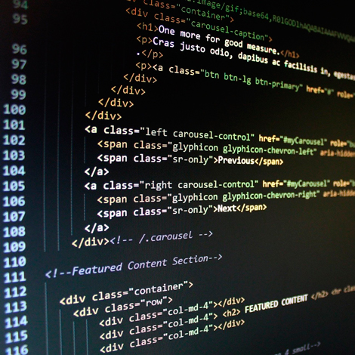
HTML

Slide 3




CSS/ bootstrap

Slide 4


GitHub

Slide 5





Köszönjük a figyelemet!

